Slide 1
Формирование и развитие функциональной грамотности обучающихся
МБОУ СОШ с. Саглы Овюрского кожууна
Родительское собрание

Slide 2
Функциональная грамотность –
способность человека вступать в отношения с внешней средой и максимально быстро адаптироваться и функционировать в ней.
Функциональная грамотность состоит из пяти элементов:
- читательская грамотность;
- естественнонаучная грамотность;
- глобальная грамотность;
- математическая грамотность;
- финансовая грамотность

Slide 3

Модель функциональной грамотности:
PISA-2018
Естественнонаучная грамотность
Глобальная
грамотность
Читательская
грамотность
Математическая
грамотность
Финансовая
грамотность

Slide 4
Читательская грамотность -
способность человека понимать и использовать тексты, размышлять о них и заниматься чтением для того, чтобы достигать своих целей, расширять свои знания и возможности, участвовать в социальной жизни.

Slide 5
Читательские умения (PISA)
Опора на текст
Опора на внетекстовое знание
2.
интегрировать и
интерпретировать
(сообщения текста)
1.
найти и
извлечь
(информацию)
3.
осмыслить
и оценить
содержание
текста
форму
текста

Slide 6
В исследовании PISA грамотность чтения подразделяется на следующие уровни:
• поиск в тексте нужной информации по простому критерию (самый низкий уровень);
• поиск в тексте нужной информации по множественным критериям;
• поиск в тексте нужной информации, распознавание связи между отрывками информации, работа с известной, но противоречивой информацией;
• поиск и установление последовательности или комбинации отрывков, содержащих глубоко скрытую информацию, умение сделать вывод о том, какая информация в тексте необходима для выполнения задания;
• понимание сложных текстов и их интерпретация, формулирование выводов и гипотез относительно содержания текста.

Slide 7
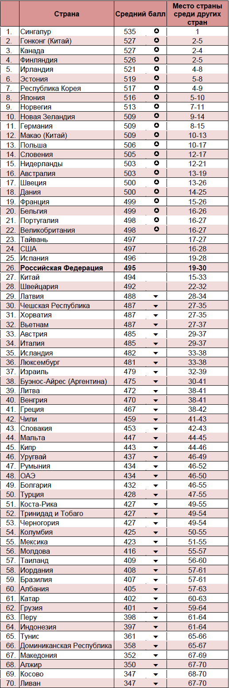
Лидирующие страны и территории: Сингапур, Гонконг (Китай), Канада, Финляндия, Ирландия
16 стран, средний балл которых статистически значимо выше среднего балла России
Результаты 15-летних учащихся
по читательской грамотности
15 стран, средний балл которых не отличается от балла России
(Швеция, Дания, Франция, Бельгия, Португалия, Великобритания, Тайвань, США, Испания, Китай, Швейцария, Латвия, Чехия, Хорватия, Вьетнам)
38 стран, средний балл которых статистически значимо ниже среднего балла России
2015

Slide 8
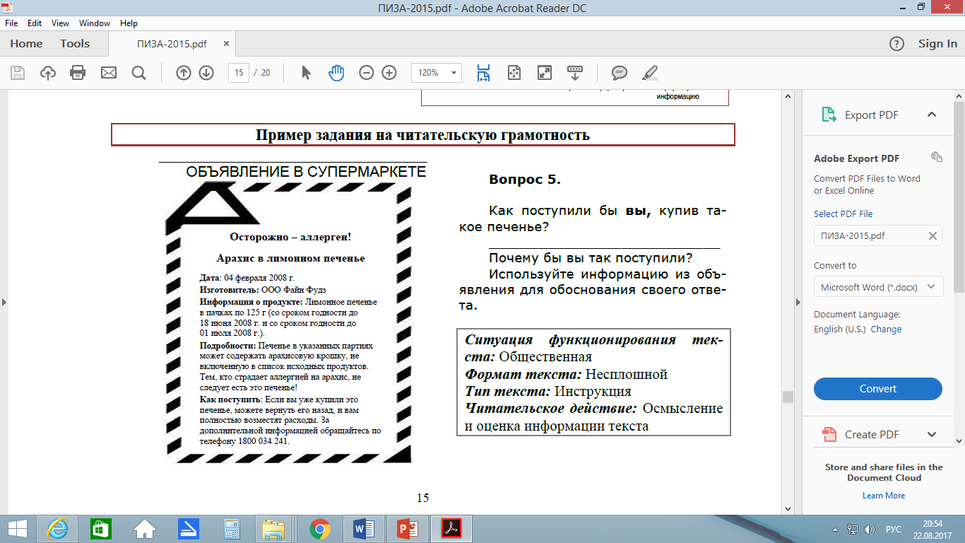

Slide 9
Для забора крови используются стерильные одноразовые инструменты (шприц, трубки и контейнер).
Сдавая кровь, вы не подвергаетесь ни малейшему риску.
Донорство спасает жизни. Не существует вещества, способного полностью заменить человеческую кровь. Поэтому донорство крови незаменимо и играет существенную роль в спасении людей.
Во Франции переливание крови ежегодно облегчает страдания 500 тысячам больных.
Сдача крови – лучшая из известных форм безвозмездной помощи незнакомому человеку и занимает всего от 45 минут до 1 часа.
У донора забирают 450 мл крови и еще несколько капель для анализов и обследования.
– Мужчина может сдавать кровь пять раз в год. Женщина – три раза.
– Донорами могут быть люди в возрасте от 18 до 65 лет.
Обязательный перерыв перед каждой следующей сдачей крови составляет 8 недель.

Slide 10
Вопрос 11: СДАЧА КРОВИ
Каково основное назначение текста «Сдача крови»?
A Призвать людей сдавать кровь.
B Описать риск, связанный со сдачей крови.
C Объяснить, где можно сдать кровь.
D Доказать, что многие регулярно сдают кровь.
Вопрос 6: СДАЧА КРОВИ
Почему в объявлении говорится, что донорство незаменимо? Выпишите предложение из текста, которое это объясняет.
Вопрос 8: СДАЧА КРОВИ
Восемнадцатилетняя девушка, дважды сдававшая кровь за последние двенадцать месяцев, желает сдать кровь снова. Исходя из объявления, при каком условии ей позволят это сделать?
Вопрос 10: СДАЧА КРОВИ
Исходя из объявления, позволят ли перечисленным в таблице людям сдать кровь? Обведите «Да» или «Нет» для каждого случая.
Личные данные Позволят ли сдать кровь?
Пятнадцатилетний юноша, Да / Нет
никогда не сдававший кровь ранее.
Тридцатилетний мужчина, Да / Нет
сдавший кровь шесть недель назад.
Двадцатилетняя женщина, Да / Нет
сдававшая кровь год назад.

Slide 11

Естественнонаучная грамотность –
способность использовать естественнонаучные знания для выделения в реальных ситуациях проблем,
которые могут быть исследованы и решены с помощью научных методов, для получения выводов, основанных на наблюдениях и экспериментах.

Slide 12
Естественнонаучная грамотность включает следующие компоненты:
Общеучебные умения, формируемые в рамках естественнонаучных предметов.
Естественнонаучные понятия.
Ситуации, в которых используются естественнонаучные знания.
Цель исследования PISA - комплексная проверка этих умений, понятий и ситуаций.
Основное внимание уделяется проверке умений:
- выделять из предложенных вопросов те, на которые естественные науки могут дать ответ;
- делать научно обоснованные выводы на основе предложенной информации и др.

Slide 14
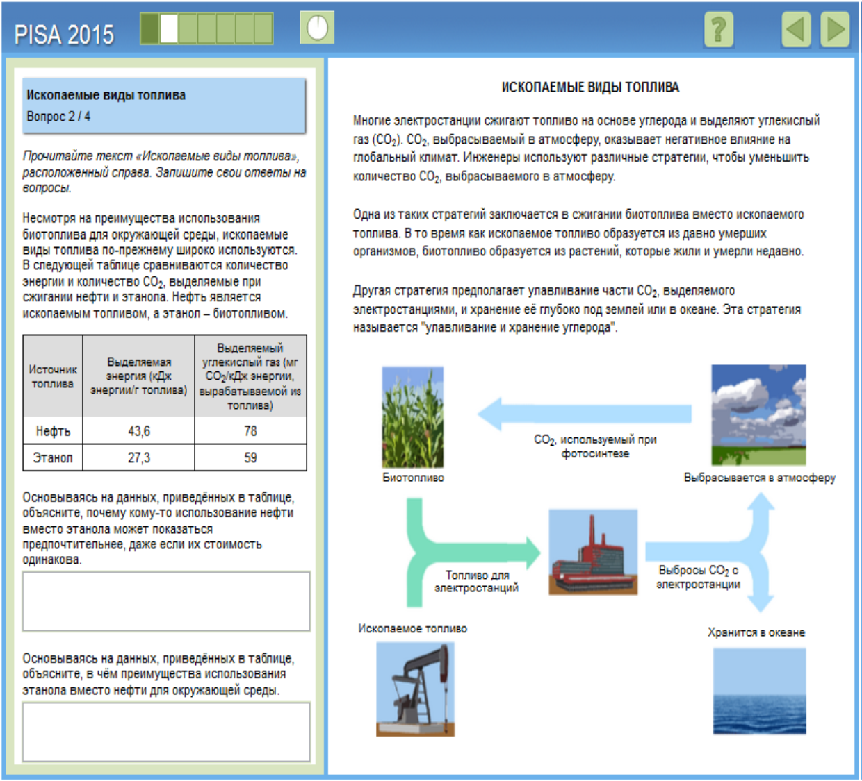

Slide 15

Глобальная грамотность –
способность критически рассматривать с различных точек зрения проблемы глобального характера и межкультурного взаимодействия; осознавать, как культурные, религиозные, политические, расовые и иные различия могут оказывать влияние на восприятие, суждения и взгляды людей; вступать в открытое, уважительное и эффективное взаимодействие с другими людьми на основе разделяемого всеми уважения к человеческому достоинству.

Slide 16
Фрагмент модельной карты
Глобальная грамотность
Типовая задача | ПОР
Знает основные принципы и правила взаимодействия с живой и неживой природе | Определяет эффективные и экологически безопасные способы взаимодействия с живой и неживой природой
Определяет систему моральных норм и ценностей и их иерархизацию | Обосновывает и аргументирует практическое применение науки на основе БНЦ
Определяет жизненный выбор на основе науки и БНЦ | Осуществляет выбор поведенческих актов на основе научных знаний и БНЦ
Определяет сущностные характеристики общественного научного явления | Выделяет специфические признаки научного явления как социального

Slide 17
Примеры учебных заданий
Рассмотрим ситуацию, в которую мог попасть каждый из нас, но случилась она с водителем Николаем Николаевичем. Съезжая с трассы, он проколол правое переднее колесо машины.
Вопрос1.
Укажите какие действия необходимо осуществить водителю, чтобы не создавать ситуации угрозы для собственной жизни и жизни окружающих.

Slide 18
«Высший нравственный идеал требует, чтобы мы любили всех людей, как самих себя, но так как люди не существуют вне народностей, то прямой логический вывод есть тот, что мы должны любить все народности, как свою собственную…
Требование любить другие народности, как свою собственную, вовсе не означает психологической одинаковости чувства, а только этическое равенство волевого отношения: я должен также хотеть истинного блага всем другим народам, как и своему собственному…
Разумеется, такая любовь связана с пониманием положительных особенностей чужих наций, преодолев бессмысленную и невежественную национальную вражду, мы начинаем знать и ценить чужие народности…» (В.Соловьёв «Оправдание добра»)
Вопрос 1.
Какими, по мысли автора, должны быть отношения между народами?

Slide 19
«Математическая грамотность – это способность индивидуума формулировать, применять и интерпретировать математику в разнообразных контекстах. Она включает математические рассуждения, использование математических понятий, процедур, фактов и инструментов для описания, объяснения и предсказания явлений. Она помогает людям понять роль математики в мире, высказывать хорошо обоснованные суждения и принимать решения, которые должны принимать конструктивные, активные и размышляющие граждане»

Slide 20
Модель математической грамотности. PISA

Slide 21
Компоненты математической грамотности
контекст, в котором представлена проблема;
математическое содержание, которое используется в заданиях;
мыслительные процессы, которые описывают, познавательную деятельность учащегося, связывает контекст с математикой, необходимой для решения поставленной проблемы

Slide 22
Примеры учебных заданий
РОСТ
В классе 25 девочек. Их средний рост равен 130 см.
Вопрос 1: РОСТ M421Q01 - 019
Объясните, как подсчитать средний рост девочек.
РОСТ
В классе 25 девочек. Их средний рост равен 130 см.
Вопрос 3: РОСТ M421Q03
Оказалось, что рост одной из девочек был указан неверно. Ее рост вместо 145 см должен быть 120 см. Найдите правильное значение среднего роста девочек в этом классе.
A 126 см
B 127 см
C 128 см
D 129 см
E 144 см

Slide 23

Финансовая грамотность включает
знание и понимание финансовых продуктов,
понимание финансовых понятий,
понимание финансовых рисков,
навыки, мотивацию и уверенность в применении данного знания и понимания,
способность принимать эффективные решения в различных финансовых ситуациях, направленные на рост финансового благополучия личности и общества.

Slide 24
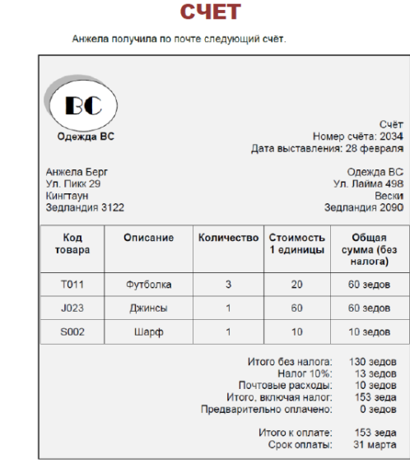
Примеры учебных заданий
Анжела заметила, что компания
«Одежда BC» сделала ошибку в счёте.
Анжела заказала и получила две футболки,
не три.
Оплата за почтовые расходы неизменна.
Какой будет итоговая сумма в новом счёте?
Предложенное задание требует правильно рассчитать сумму выплаты и исправить ошибку в счете с учетом налога (10%) и почтовых расходов. Чтобы выполнить задание, необходимо использовать финансовую и числовую информацию в незнакомом контексте и произвести ряд операций с числами (сложение, вычитание, вычисление процентов).

Slide 25
Список литературы
Электронные источники:
Центр оценки качества образования ИСРО РАО: http://centeroko.ru.
Крылова О.В. Формирование читательской грамотности учащихся // Современное дополнительное профессиональное педагогическое образование № 2, Москва, 2016
Логвина И. , Рождественская Л. Формирование навыков функционального чтения. Книга для учителя. Курс для учителей русского языка как родного. Narva, 2012
Рекомендации по повышению уровня читательской компетенции в рамках Национальной программы поддержки и развития чтения. – М.: МЦБС, 2008
ICCS-2016: результаты намного лучше http://ug.ru/archive/71647 .
Положевец П.Серия материалов "Рывок, который потряс мир. И нас самих":

